Slide 1
SUPER RESOLUTION: A SPATIAL SUBPIXEL INTERPOLATION TECHNIQUE
Popescu Andrei-Iulian
Busuioc Dragos-Andrei

Slide 2
SUBIECTELE PREZENTĂRII
SOLUȚIA ABORDATĂ
REZULTATE PRELIMINARE
CONCLUZII PRELIMINARE
ETAPE VIITOARE
Q&A

Slide 3
SOLUȚIA ABORDATĂ
Ne propunem atingerea super-rezoluției pentru o serie de imagini capturate video prin metoda Farneback ce incearcă să aproximeze mișcarea obiectelor în scenă și pe baza acestor mișcări să obțină informații noi ce ajută la reconstrucția mai fidelă a imaginii high-rez.
BEYOND STATE OF THE ART : Oricare dintre:
Mărirea preformanței (metoda este destul de lentă)
Obținerea unei calități mai bune

Slide 4
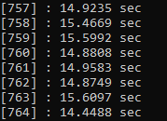
REZULTATE PRELIMINARE
Rezoluție video de referință : 480 x 270
Factor de scalare : x2
Iterații pe cadru : 10
Flux optic : Farneback
Unitate de calcul : CPU

Slide 5
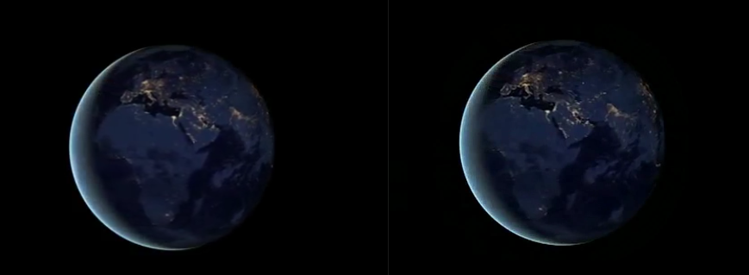
REZULTATE PRELIMINARE
Imagine mai clară
Zone de graniță mai pronunțate
Adăugarea de detalii fine

Slide 6
CONCLUZII PRELIMINARE
Timpul de execuție pe CPU este mult prea mare
15 s/frame * 30 FPS * 10 sec video ~= 1h procesare video
Calitatea imaginii sesizabilă chiar și cu o rată de upscaling mică
Rezoluția finală:
480 x 270 -> 946 x 526 ( ~ x2)

Slide 7
ETAPE VIITOARE
Sprint 1
- Identificarea problemei
- Soluția propusă
- Analiza de fezabilitate
Sprint 2
- Implementare MVP
Sprint 4
- Raport final
- Articol revistă
Sprint 3
- Imbunătățiri ai timpilor de execuție
- Validarea rezultatelor obținute
- Documentatie

Slide 8

ÎNTREBĂRI?

Slide 9
MULȚUMIM PENTRU ATENȚIE!

